Slide 1
AI = Artificial intelligence
Tutummin, tekoäly

Slide 2
Tekoäly on kuin tietokoneen aivot...
Jotka osaavat oppia ja ajatella vähän samalla tavalla kuin ihmiset. Tekoäly voi esimerkiksi:
🧠 Oppia asioita katsomalla paljon tietoa (kuten kuvia, tekstiä tai ääniä).
🤖 Päätellä asioita, esimerkiksi tunnistaa, onko kuvassa kissa vai koira.
💬 Puhua ja kirjoittaa!
🎮 Pelata pelejä ja keksiä tapoja voittaa.
🚗 Auttaa ajamaan autoa, kuten itseajavat autot tekevät.
Tekoäly toimii niin, että se katsoo paljon esimerkkejä, oppii niistä ja alkaa ymmärtää, miten asiat toimivat. Vähän niin kuin sinä opit esimerkiksi lukemaan, kun harjoittelet tarpeeksi! 😎

Slide 3
SEN SIJAAN TEKOÄLY EI...
🚫 Tekoäly ei ole oikeasti tietoinen – Se ei ymmärrä maailmaa samalla tavalla kuin ihminen. Se voi näyttää siltä, että se "ajattelee", mutta se vain käsittelee tietoa ja tekee laskelmia.
❤️ Tekoälyllä ei ole tunteita – Se voi kirjoittaa mukavia viestejä tai luoda taidetta, mutta se ei oikeasti tunne iloa, surua tai rakkautta.
🎯 Tekoäly ei ymmärrä asioita syvällisesti – Se voi vastata kysymyksiin ja tehdä päätöksiä, mutta se ei oikeasti ymmärrä, miksi jokin asia on tärkeä tai merkityksellinen.
🧪 Tekoäly ei osaa keksiä täysin uusia asioita – Se voi yhdistellä jo olemassa olevaa tietoa uusilla tavoilla, mutta se ei pysty luomaan jotain täysin uutta ilman pohjatietoa.
💡 Tekoäly ei ajattele luovasti samalla tavalla kuin ihminen – Se voi tehdä taidetta tai musiikkia, mutta se perustuu aina sille, mitä se on aiemmin nähnyt tai oppinut.

Slide 4

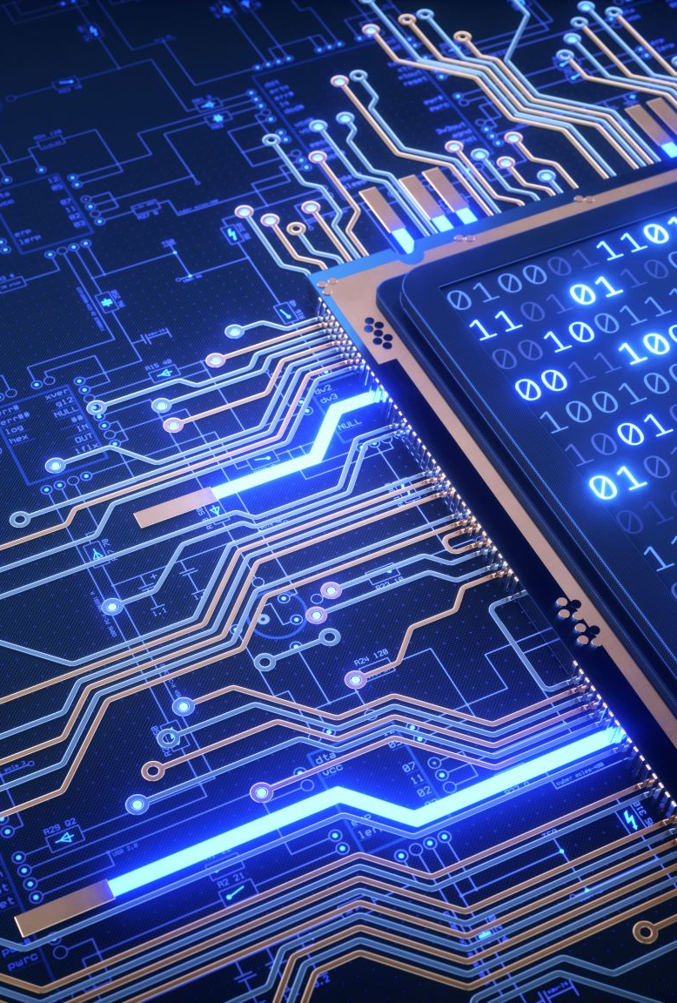
Mikä tärkeintä...
Tekoäly ei ole hakukone kuten Google, vaan "arvailukone". Ihminen voi kouluttaa tekoälyä, siis antaa sille kehotteita, mutta tekoälyyn ei voi luottaa sokeasti!

Slide 5
Kehotteiden eli promptien "abc" tiedonhaussa
Kehotteiden tulee olla selkeitä, täsmällisiä ja hyvin rajattuja!
"Kerros jotain dinosauruksista" --> "Koska dinosaurukset kuolivat sukupuuttoon?"
2. Kysy yksittäinen kysymys kerrallaan --> antaa tarkempia vastauksia
3. Vältä turhia sanoja, käytä avainsanoja
"Kertoisitko lisää?" --> "Millaisia dinosauruksia eli liitukaudella?" Tai "Dinosaurusten sukupuuttoajankohta ja syyt"
4. Pyydä lähteitä ja tarkennuksia, jos haluat lisätietoa
👉 Selkeä, tarkka ja hyvin rajattu → Täydellinen tiedonhakuprompti! 😎

Slide 6
Tiedon haku – ja tarkistusTEHTÄVÄ (esim. Chatgpt):
Valitse aihe, josta haluat oppia lisää (esim. dinosaurukset)
Kysy tekoälyltä tietoa aiheesta. Esimerkiksi: Koska dinosaurukset kuolivat sukupuuttoon?
Kirjoita ylös tekoälyn antamat vastaukset.
Tarkista tiedon luotettavuus: Tuntuuko vastaus järkevältä? Ovatko tiedot ristiriidassa sen kanssa, mitä olet aiemmin oppinut? Voitko vahvistaa tiedon muista lähteistä (esim. kirjoista, internetistä tai opettajalta)?
Pohdi vastauksia: Mikä tieto vaikutti luotettavalta? Miksi? Oliko mukana jotain, mikä ei tuntunut oikealta? Mitä opit tekoälystä ja tiedon tarkistamisesta?

Slide 7
KEHOTTEIDEN ELI PROMPTIEN "ABC" SATUA KIRJOITTAESSA
Määrittele hahmot ja ympäristö tarkasti: "Kirjoita tarina kissasta" --> "Kirjoita tarina sinivalkoisesta kissasta, joka vaeltaa taikamaassa. Maa on pehmeää ruohoa, taivas on täynnä vaaleanpunaisia hattarapilviä, ja taustalla kohoavat korkeat, siniset puut."
Lisää mukaan hahmojen nimiä, ikää, luonteenpiirteitä ja ulkonäköä: "Luna on sinisilmäinen kissa, joka kaipaa ystävää. Luna on rohkea mutta hieman epävarma päätöksistään."
Anna tekoälylle selkeä tehtävä tai tavoite: "Kirjoita tarina kissasta, joka tapaa ystävän taikamaassa. Kissan ja uuden ystävän täytyy pelastaa voimakas kivi pahan lohikäärmeen luolasta."
Lisää dialogia ja tunnetta: "Kissa tapaa lohikäärmeen." --> "Luna katsoi lohikäärmettä uhmakkaasti ja huusi sille: "anna voimakivi heti tai muuten...!""
Käytä tunnelmaa ja aisteja: "Taikamaa oli kaunis" --> "Taikamaa tuoksui makealta hattaralta ja taivas oli tulenpunainen. Tuuli havisi puissa pahaenteisesti."
Pyydä tiettyä tyyliä, kuten "humoristinen", "Grimmin veljesten satuja muistuttava", "pelottava kauhutarina", "käytä runollista tyyliä ja pitkiä lauseita"...
👉 Tarkka, selkeä ja täynnä yksityiskohtia = Loistava lopputulos! 😎

Slide 8
SADUN KIRJOITTAMINEN TEKOÄLYÄ HYÖDYNTÄEN:
Keksi päähenkilö tarinaasi (esim. koira, robotti, avaruusolento)
Kirjoita alku tarinalle – muutama lause riittää! "Olipa kerran robotti, joka lähti seikkaluun. Seikkailu alkoi vuorilta. Vuorella hän törmäsi örkkiin."
Käytä tekoälyä apunasi jatkamaan tarinaa. Kysy vaikka:
- "Mitä tapahtuu seuraavaksi?"
- "Mitä örkki sanoo robotille?"
Lue tekoälyn jatko ja päätä, pidätkö siitä. Voit muokata sitä tai pyytää tekoälyä yrittämään uudelleen. Jos tekoälyn ehdotus ei miellytä, anna sille kehotteita, joilla se pystyy muokkaamaan antamaansa ehdotusta, kuten:
- "Tee tarinasta jännittävämpi"
- "Örkki on surullinen, ja robotti haluaisi auttaa örkkiä. Mitä robotti tekee?"
Kirjoita tarinalle loppu itse!
Mikä tarinasta oli omaa, mikä tekoälyn luomaa? Kumpi on mielestäsi parempi?

Slide 9
KEHOTTEIDEN ELI PROMPTIEN "ABC" kuvaa luodessa
Tekoäly ymmärtää parhaiten selkeitä, tarkkoja ja yksityiskohtaisia kehotteita. Mitä enemmän kerrot yksityiskohtia, sitä todennäköisemmin saat haluamasi tuloksen.
Tarkka ja yksityiskohtainen: "Tee kuva kissasta" --> "Tee kuva surullisesta keltaisesta kissasta, joka pitelee sateenvarjoa."
Selkeät, konkreettiset sanat. Vältä ristiriitaisuuksia! Jos pyydät tekoälyä luomaan "iloisen, surullisen kissan", se ei ymmärrä, kumpaa pitää korostaa.
Kuvaile tyyliä, tunnelmaa, asentoja mahdollisimman paljon ja tarkasti. "Tee kuva istuvasta, keltaisesta kissasta, joka on surullinen. Kissan kädessä on sateenvarjo, ja taivaalta sataa pyöreitä vaahtokarkkeja. Taustalla on sumuinen valaistus."

Slide 10
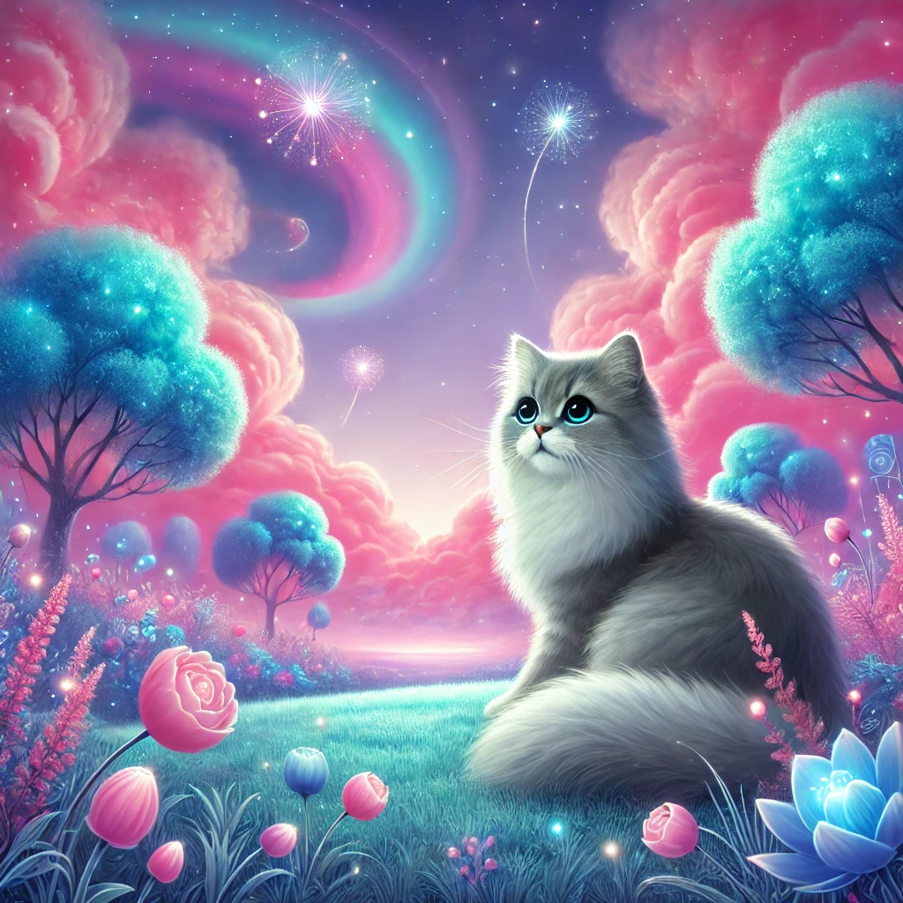

TEE TARINALLE KUVA TEKOÄLYLLÄ!
Käytä aiemmin kirjoittamaa tarinaasi pohjana. Pohdi, miltä tarinasi maailma näyttää: Minkä värinen taivas on? Millaisia hahmoja tarinassasi on? Onko maisema metsä, kaupunki vai vaikka avaruus?
Kuvaile tarinan maisema ja hahmot tekoälylle:
"Tee kuva kissasta taikamaassa, jossa on sinisiä puita ja vaaleanpunaisia pilviä."
Tutki tekoälyn luomaa kuvaa: Vastaako kuva sitä, mitä olit kuvitellut? Mitä yksityiskohtia tekoäly osasi tuoda esiin?
Jos kuva ei ole sellainen kuin halusit, yritä muokata pyyntöäsi!
"Tee kuva sinivalkoisesta kissasta taikamaassa, jossa on sinisiä, korkeita puita ja vaaleanpunaisia pilviä. Pilvet on tehty hattarasta. Kissalla on surullinen ilme ja suklaapirtelö kädessä."
Esittele työsi: Näytä tarinasi ja kuvituksesi luokkakavereillesi. Kerro, miten tekoäly auttoi sinua tarinan kuvituksessa.

Slide 11
MUUTAMIA ERILAISIA TEKOÄLYALUSTOJA (osa vaatii tilin ja kirjautumisen)
ChatGPT (luo helposti kuvaa, tarinaa, tiedonhakua.)
Storybird (suunniteltu lasten tarinankirjoittamiseen, vaatii tilin)
DALL-E (Open AI) (luo kuvia tekstin perusteella)
Microsoft Bing Image Creator
Krea (luo kuvia tekstin perusteella)
Craiyon (luo kuvia)
Edellä mainitut ymmärtävät suomea melko hyvin, mutta toimivat parhaiten englanniksi.

Slide 12
TEKOÄLYN EETTISYYDESTÄ...
Tekoälyllä tuotetulla sisällöllä ei ole tekijänoikeussuojaa
Tekoäly kerää tietoa eikä sitä saa siltä pois --> Älä jaa henkilökohtaisia tietojasi edes tekoälylle
Tekoälyn tuottama sisältö voi olla harhaanjohtavaa, epäluotettavaa tai väärää --> KRIITTISYYS!
Tekoäly ei ymmärrä, mikä sisältö on sopivaa
Tekoäly voi heikentää luovuutta ja oman ajattelun taitoja, jos siihen tukeutuu liiaksi --> Tekoäly on apuväline, ei korvike!
Korkea energiankulutus (sähkö, vesi, elektroniikkajäte...) --> Käytä tekoälyä harkiten (se on ekoteko!)
👉 Tärkeintä on käyttää tekoälyä vastuullisesti ja tiedostaa sen ympäristövaikutukset. Tekoäly on tehokas työkalu, mutta sen käyttöä tulee ohjata viisaasti ja kestävän kehityksen periaatteiden mukaisesti. 🌿😊

Slide 13
ESIMERKKEJÄ TEKOÄLYN YMPÄRISTÖVAIKUTUKSISTA
Suuret datakeskukset vaativat paljon jäähdytystä, jotta palvelimet eivät ylikuumene.
Jäähdytykseen käytetään valtavasti vettä, mikä voi kuormittaa paikallisia vesivarantoja.
Esimerkiksi yhden suuren tekoälymallin kouluttaminen voi kuluttaa satoja tuhansia litroja vettä – tämä vastaa tuhansien ihmisten päivittäistä vedenkulutusta.
Arvioiden mukaan noin 20–50 kysymyksen esittäminen ChatGPT:lle voi kuluttaa noin puoli litraa vettä.
Tekoälyn pyörittäminen vaatii tehokkaita palvelinkeskuksia ja laitteistoja, joiden valmistus kuormittaa ympäristöä.
Tekoälyn koulutus ja käyttö tapahtuu usein datakeskuksissa, jotka vaativat valtavia määriä elektroniikkaa (prosessoreita, muisteja, kiintolevyjä).
Elektroniikan valmistus kuluttaa harvinaisia maametalleja (esim. litium, koboltti), joiden louhinta kuluttaa vettä ja tuhoaa elinympäristöjä.

Slide 14
Lisää ympäristövaikutuksista..
Tekoälyn vaatimat laitteet (esim. prosessorit ja palvelimet) vanhenevat nopeasti, mikä lisää elektroniikkajätteen määrää.
Elektroniikkajätteen kierrätys on usein hankalaa ja osa komponenteista päätyy kaatopaikoille.
Harvinaisten maametallien louhinta ja käsittely aiheuttavat ympäristöhaittoja ja saastumista.
Suuri energiankulutus tarkoittaa myös suurta hiilijalanjälkeä. Suuren kielimallin kouluttaminen voi tuottaa jopa 500 tonnia hiilidioksidipäästöjä – se vastaa noin 125 henkilöauton koko elinkaaren aikaisia päästöjä!
Jos sähkö tuotetaan fossiilisilla polttoaineilla, päästöt voivat olla vielä suuremmat.
Tekoälymallien kouluttaminen ja käyttäminen vaatii valtavasti laskentatehoa, mikä kuluttaa paljon sähköä. Esimerkiksi tekoälyn koulutusvaiheessa kuluttaa jopa noin 130 kotitalouden vuosittaisen sähkönkulutuksen verran!
Myös tekoälyn jatkuva käyttö (esim. reaaliaikainen kyselyvastailu) kuluttaa sähköä jatkuvasti.

Slide 15
https://www.whichfaceisreal.com/
KUMPI KASVOISTA AITO KUVA IHMISESTÄ, KUMPI TEKOÄLYN LUOMA?

